Slide 1


实训项目-图书商城
12 实现发表博文效果

Slide 2
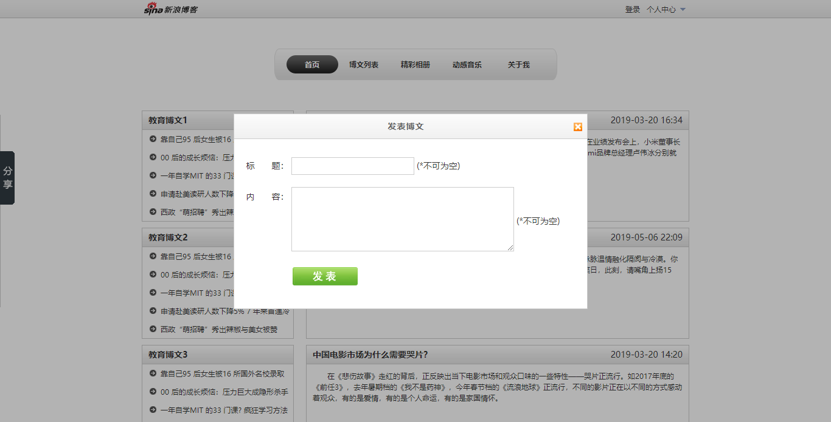
实训目标
使用HTML与CSS实现发表博文布局
使用JavaScript与jQuery实现发表博文的显示与隐藏

Slide 3
任务描述
任务一、实现发表博文界面布局
任务二、实现点击发文,显示发表博文弹窗
任务三、实现点击关闭按钮,隐藏发表博文弹窗

Slide 4
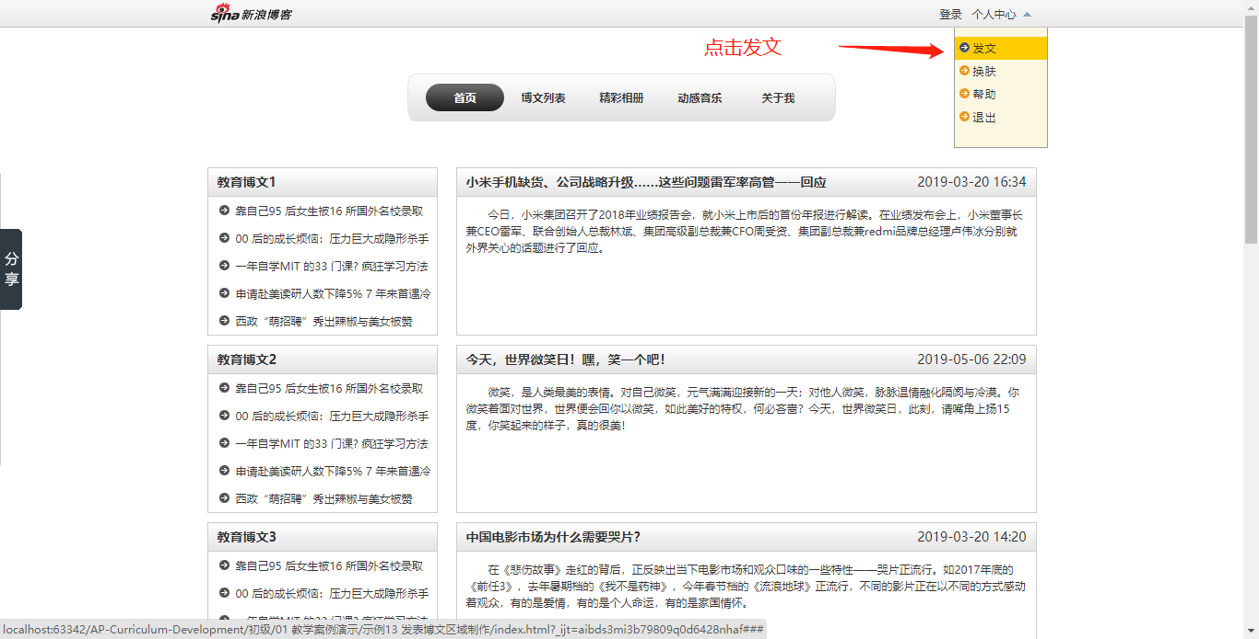
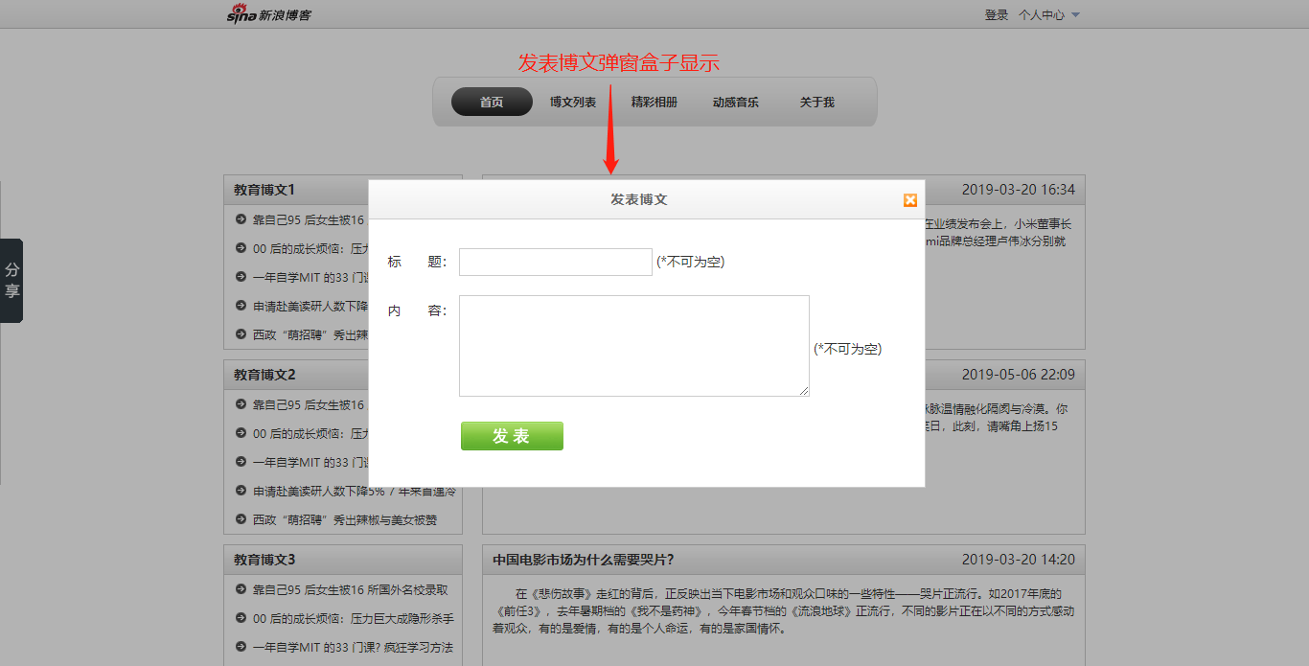
重难点分析-1
1、当完成基础布局之后,我们需要将发表博文弹窗盒子隐藏,当点击发文,让发表博文弹窗盒子与遮罩层显示。

Slide 5
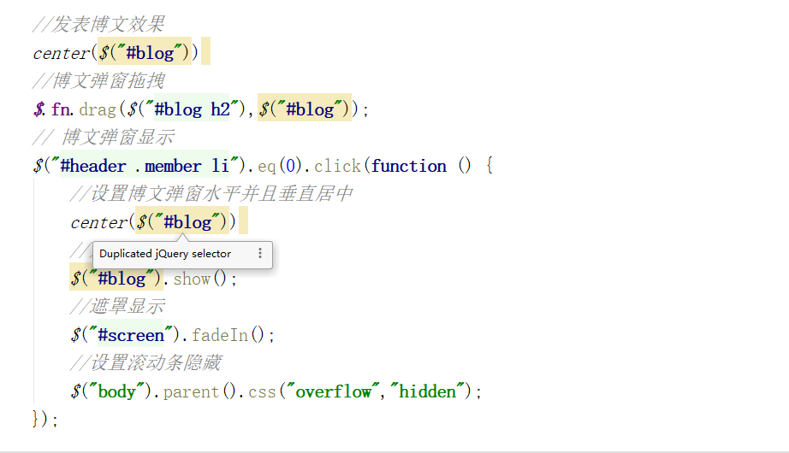
重难点分析-1
此时，我们需要使用点击事件,以及显示方法与盒子居中方法,并且可以让弹窗盒子进行拖拽

Slide 6
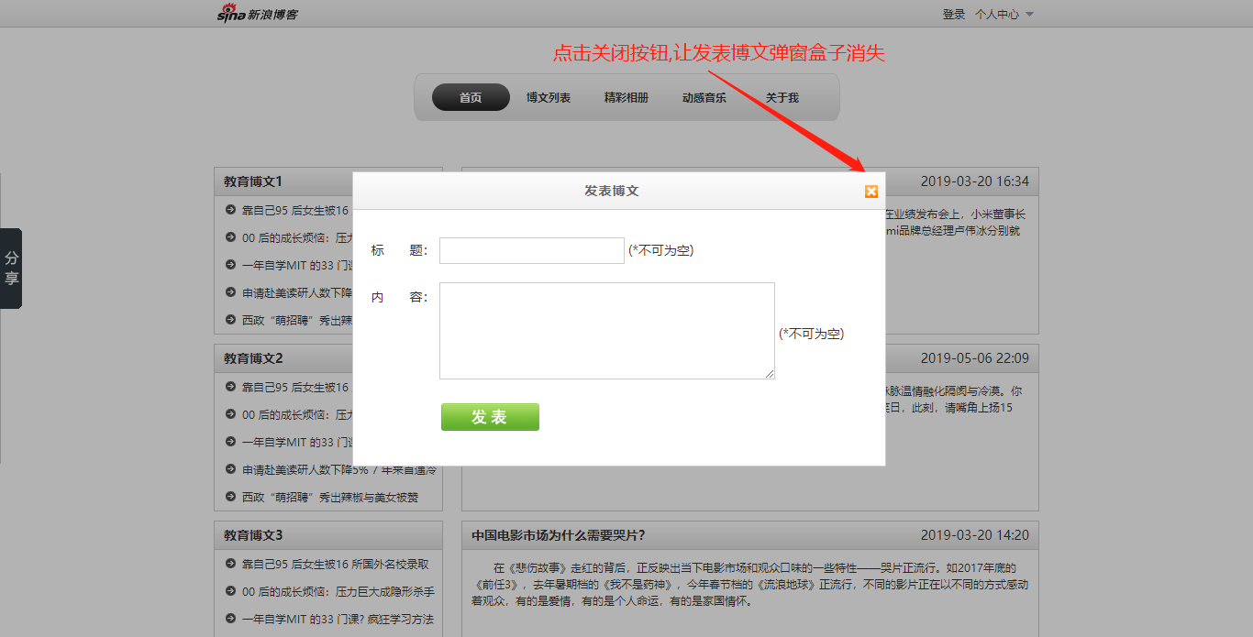
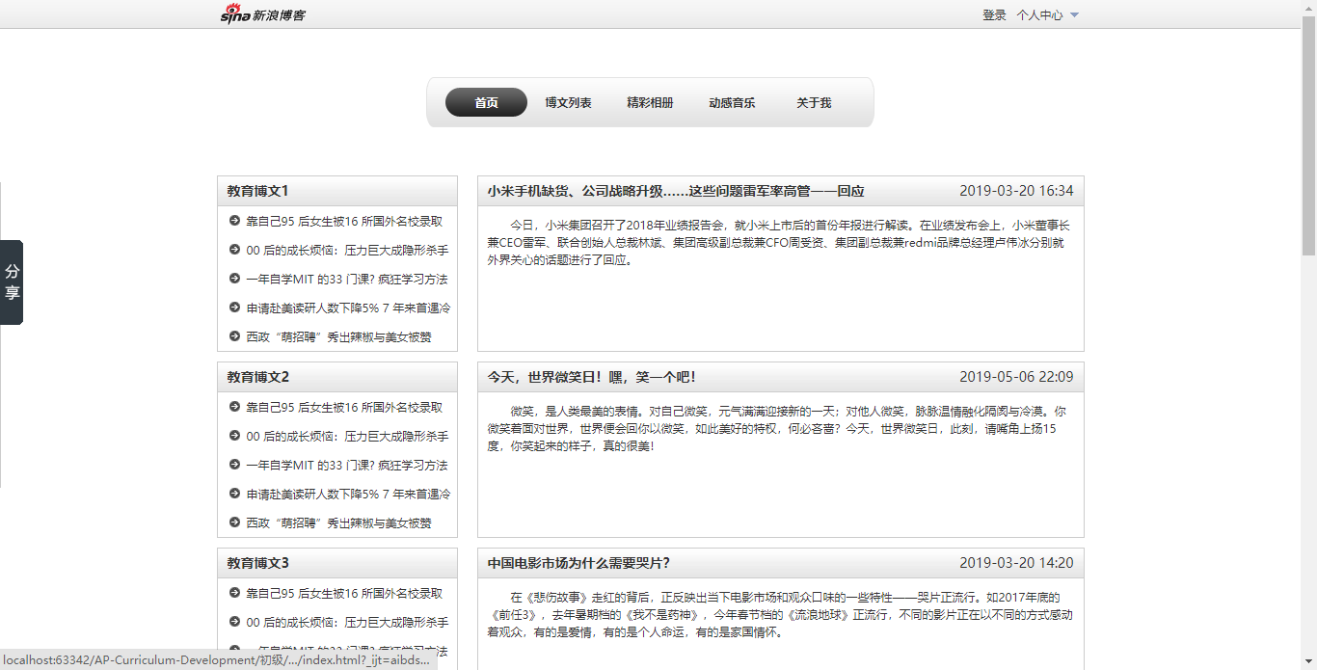
重难点分析-2
2、当弹窗盒子为显示时,点击关闭按钮,让弹窗盒子与遮罩层消失。

Slide 7
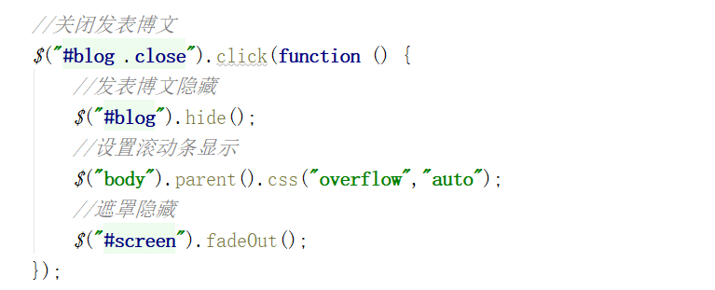
重难点分析-2
此时，我们需要点击按钮让发表博文弹窗盒子与遮罩层消失

Slide 8
技能总结
1、jQuery选择器的使用
2、jQuery显示与隐藏方法的使用
3、水平居中并且垂直居中方法的使用
4、拖拽方法的使用

